Slide 1




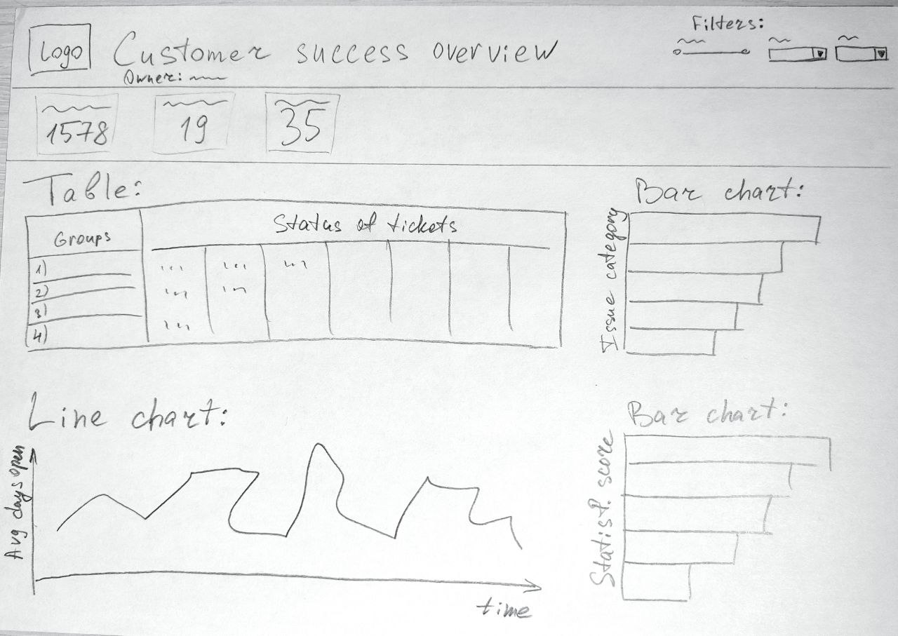

1. Команда
7. Вопрос → Формат
.
2. Понимание задачи
9. Тестирование и поддержка
3. Пользователи
Демо-сессия и форма сбора обратной связи через чат и опросы.
Тестирование в реальных условиях, наблюдение за использованием дашборда.
Статистика по использованию дашборда.
Success Metric – все лиды команд поддержки продукта ежедневно используют отчет. Средний балл удовлетворенности дашбордом – 4.5/5.
Дашборд будет использоваться всеми членами команды:
1)Лидами команд поддержки продукта
Смотрят дашборд ежедневно, нужно видеть количество тикетов и их статус. Особое внимание уделяется тикетам в работе («Open) и с уровнем серьезности «High».
2) Аналитиками
Еженедельно анализируют работу лидов. Рост тикетов и с уровнем серьезности «High» обозначает серьезные проблемы
с инструментом, которые решаются с продуктовыми менеджерами.
3) Руководителем
Смотрит дашборд каждую неделю по понедельникам, чтобы запланировать нагрузку по тикетам на неделю и повысить SLA ответа.
После просмотра дашборда принимает решение о распределении тикетов между
группами ответственных. По основным метрикам отчитывается перед руководством, именно они являются основными показателями качества службы поддержки.
Тестовая группа: Гришина Полина, Иван Иванов, Петр Петров, Семён Семёнов.
Гришина Полина
Заказчик (= руководитель службы поддержки в системе по бронированию отелей Karpov.BnВ)
Ответственный за сбор требований, визуализацию, управление проектом
Блок «Фактоиды и KPI»
KPI и Фактоиды
Спарклайны
Блок «Группы ответственных»
Line chart
Bar chart
Table
Блок «Тикеты и уровень проблемы»
Line chart
Bar chart
Table
Pie chart
Компания занимается клиентской поддержкой в системе по бронированию отелей. Она обрабатывает различные проблемы и другие реквесты, с которыми сталкиваются пользователи.
Есть пять основных команд, между которыми распределяются тикеты, каждая из них отвечает за свою часть проблем.
Требуется общий дашборд, который показывал бы общее состояние и наиболее важные метрики – количество тикетов и их статусы, среднее время обработки тикета (в днях) и процент удовлетворенных клиентов после закрытия тикета.
Основная задача – чтобы все тикеты обрабатывались быстро, пользователи были довольны, а распределение нагрузки между командами было равномерным.
6. Данные
На данный момент существует база данных (HelpDesk.csv), из которой еженедельно извлекаются все необходимые данные для представления и обсуждения на собраниях.
4. Контекст и формат взаимодействия
Дашборд используется ежедневно по утрам для планирования дальнейшей работы, а также на еженедельных совещаниях (смотрят на мониторе).
8. Макет
5. Вопросы и Бизнес-решения
За какими метриками вы регулярно следите?
Как считается процент удовлетворенных клиентов после закрытия тикета?
Какие KPI самые важные, с которыми вы сравниваете метрики обработки тикетов? Каковы их пороговые значения?
Если KPI не выполняются, в чем могут быть возможные проблемы?
Требуется ли фильтрация данных по категории проблемы, уровню серьезности проблемы, группе ответственных и статусу заявки для более детального анализа и мониторинга?
Что делает заказчик после того как использовал дашборд? Как меняется при этом работа компании?

